Slide 1
KiÓm tra bµi cò
2 + 5 = 9 - 5 = 3 + 7 =

Slide 2

CHÀO MỪNG
QUÝ THẦY CÔ
VÀ CÁC EM
HỌC SINH!

Slide 3
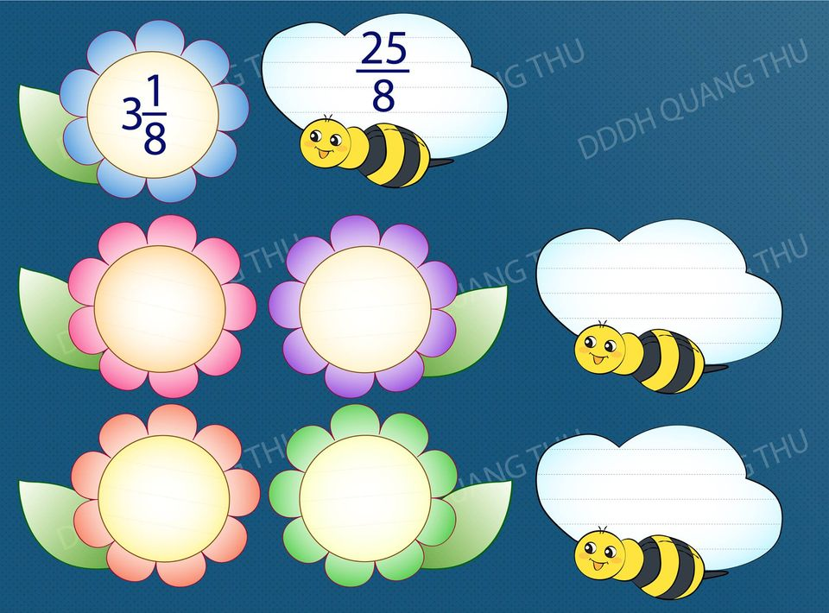

2 + 5
Ong tìm hoa
9 - 5
4
10
8
7
3 + 7
10 - 2

Slide 4

EM VUI HỌC TOÁN

Slide 5


Slide 6
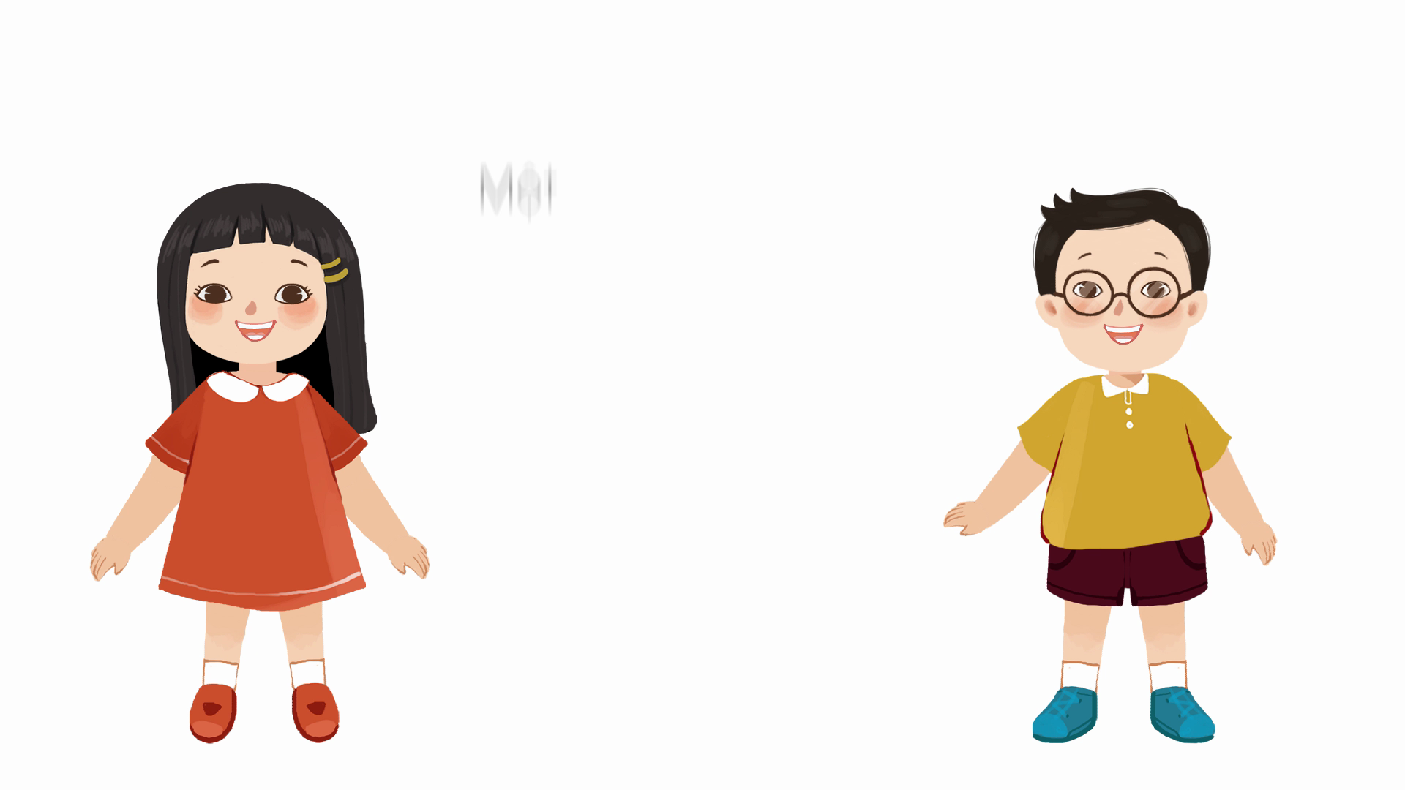

Slide 7
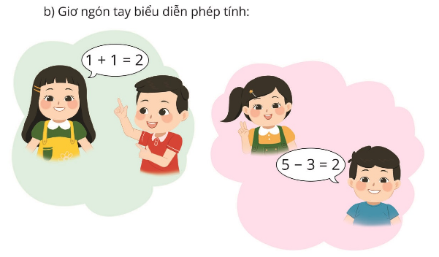

Slide 8
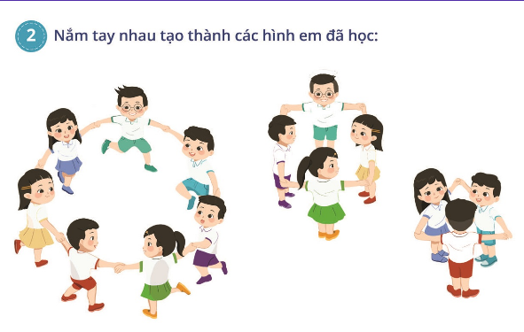

Slide 9


Slide 10
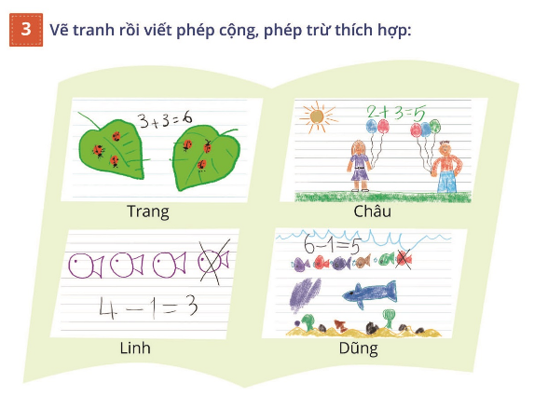

Slide 11

Củng cố bài học

